Slide 1
L’amore nell’esperienza umana
Perché abbiamo bisogno dell’altro?
A cura di:
Dott.ssa Ambra Proietti

Slide 2
I miti sull’amore
Platone racconta che Amore venne concepito durante il banchetto per la nascita di Afrodite grazie all'unione tra Poros (Espediente o Ingegno) e Penia (Povertà)

Slide 3
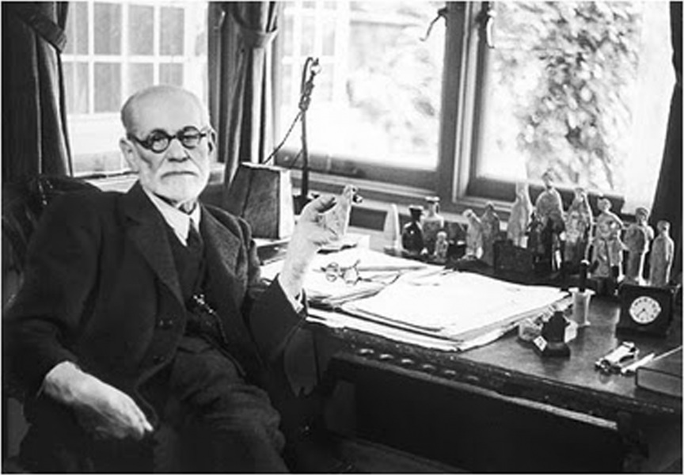
“L’uomo sano è colui che sa amare e lavorare. Essere e fare. “
S. Freud

Slide 4
Le due correnti dell’amore
la corrente di tenerezza che è quella più arcaica e deriva dai primissimi anni dell’infanzia e si rivolge alle persone che si prendono cura del bambino. Fin dall’inizio questa corrente si arricchisce si componenti erotiche alimentate anche dai genitori e da chi si prende cura dl bambino.
Durante la pubertà a questa prima corrente si aggiunge la corrente sensuale repressa durante l’infanzia, che porterà il soggetto a staccarsi dalle imago genitoriali e scegliere dei nuovi oggetti da amare.

Slide 5
La scelta dell’oggetto da amare può essere :
Narcisistica quando si ama una persona che presenta qualche somiglianza reale o immaginata con il soggetto che sceglie
Anaclitica se la scelta è orientata su una persona che assomiglia ai genitori o a figure dell’ambiente familiare.

Slide 6
Che cos’è il desiderio?
Il desiderio per J.Lacan si origina da “una mancanza ad essere” che fondamentalmente è l’impossibilità per l’individuo di ritrovarsi pienamente in qualcosa. Egli sarà sempre altro rispetto agli oggetti.
Il desiderio non è desiderio di qualcosa, di un oggetto in particolare, si lega a quest’ultimo ma dobbiamo concepirlo più come una tendenza, una spinta verso…

Slide 7
“…l’esperienza di sentirsi superati. Questo significa che ogni volta che si dà esperienza del desiderio «Io» mi sento spossessato dal governo sicuro di me stesso, mi sento portato da una forza che mi oltrepassa, che oltrepassa il potere di governo e di controllo dell’Io…L’esperienza del desiderio non è dell’Io ma è senza Io. Questo significa che il desiderio non è ciò che rafforza l’identità irrigidendo i suoi confini, non è il cemento dell’identità, ma piuttosto ciò che lo scompagina, la destabilizza, è un fattore di perturbazione dell’identità.”
M. Recalcati

Slide 8
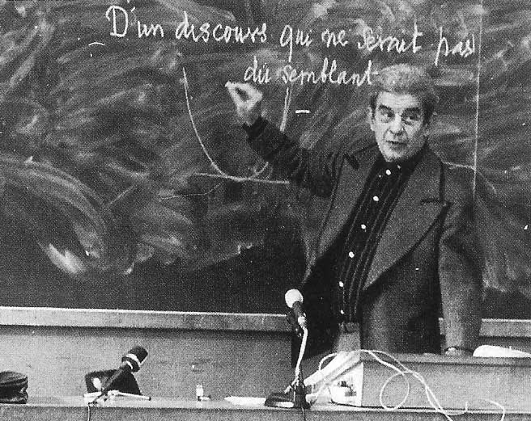
“ Amare è donare ciò che non si ha”
J. Lacan

Slide 9
L’amore è sempre amore per il nome, amare significa accettare l’altro nella sua diversità, non ridurlo a qualcosa di simile a sé, ma amarlo nel sua essere unico e insostituibile, amarlo per il suo nome, per ciò che lo rende un essere unico, per la sua singolare irripetibilità.

Slide 10
Perché ricerchiamo l’altro?
1. Non possiamo non essere nel legame. Nasciamo da un legame, da un’unione, esistiamo per il desiderio di altri, ci costituiamo sui loro sogni di desideri non realizzati. Ciò che ci lega è sia un attaccamento somatico,sessuale che un attaccamento fantasmatico, onirico.
2. L’immaturità biologica alla nascita, il malessere originario che l’accompagna istaurano nella psiche il marchio strutturale della mancanza e della dipendenza dall’oggetto. Ciò che porta a legarci sarebbe quindi la conseguenza dell’esperienza di soddisfacimento del legame che trova appoggio sul corpo (accordo, cordone, accordatura).
3. Ci leghiamo per ritrovare o inventare l’esperienza del piacere dell’intesa onirica, del mutuo sostegno nel contenitore comune, negli ideali condivisi; per rinnovare il piacere della condivisione dei fantasmi,delle idee, dei pensieri.

Slide 11
4. Ci leghiamo per non separarci. Il legame è una difesa contro la separazione, mantenere l’illusione dell’unità, della completezza narcisistica tra l’Io e l’oggetto, quale elemento complementare.
5. Ci leghiamo per assicurare ai nostri sintomi una difesa a livello metaindividuale: per questo le alleanze inconsce sono ineluttabili nel legarci gli uni agli altri: assicurano contemporaneamente rimozione, negazione e rifiuto, necessari a mantenere i soggetti nel legame e lo stesso legame.
6. Ci leghiamo e teniamo al legame che ci unisce gli uni agli altri per assicurare la trasmissione della vita psichica tra le generazioni.

Slide 12
Amo a te significa «osservo nei tuoi confronti un rapporto di in-direzione». Non ti sottometto, né ti consumo. Ti rispetto.
L’a impedisce il rapporto di transitività, in cui l’altro perderebbe la sua irriducibilità, e la reciprocità non sarebbe possibile.
L’a mantiene l’intransitività tra le persone, l’interpellanza, la parola o il dono interpersonali: parlo a te, domando a te, do a te.
L’a è il segno della non immediatezza, della mediazione tra di noi… l’a te passa attraverso il respiro che cerca di farsi parole. Senza appropriazione, senza possesso né perdita di identità, nel rispetto di una distanza. A te altro uomo. Tra noi questo a, intenzione senza oggetto, culla dell’essere.
Amare a te, e, in questa a, disporre un luogo di pensiero, di pensare a te, a me, a noi, a ciò che ci riunisce e ci allontana, all’intervallo che ci permette di divenire, alla distanza necessaria per l’incontro, per la transustanziazione dell’energia, per l’opera.”
L. Irigaray

Slide 13
GRAZIE PER L’ATTENZIONE !!!!
Dott.ssa Ambra Proietti
Psicologa
proiettiambra@gmail.com
3338701452

